Slide 1

Digital banking: la survey - Parte 1 Lezione 2
MODULO 2 - Rischi e strumenti di investimento

Slide 2




Scenario
Note sviluppo
Immagini
1. https://www.freepik.com/free-photo/woman-using-mobile-phone-social-media-concept_2593432.htm#term=social media&page=1&position=1
2. https://www.freepik.com/free-photo/man-with-laptop-thinking_1184560.htm#term=doubt&page=1&position=13
3. https://www.freepik.com/free-photo/hand-with-a-card-next-to-a-laptop_965084.htm#term=hand with a card next to a laptop 1208 197&page=1&position=0
4. https://www.freepik.com/free-photo/man-holding-smart-phone-and-credit-card-shopping-online_1151955.htm#term=man holding smart phone and credit card shopping online 1384 4&page=1&position=0
1
1
2
3
4
Quanto e come è diffuso l’utilizzo di Internet, Mobile e Social Media in Italia?
Qual è la predisposizione del cliente medio verso i nuovi servizi digitali offerti da operatori bancari e non?
Che ruolo ha la banca tradizionale nel nuovo scenario tecnologico del mercato dei prodotti e servizi finanziari?
Si può parlare di un trend positivo per l’utilizzo di Internet e Mobile banking?
Notes:
AUDIO
La tecnologia e le molteplici soluzioni digitali che caratterizzano l’offerta del mercato degli ultimi anni
devono fare i conti con le abitudini e le predisposizioni dei clienti.
L’indagine demoscopica svolta da KPMG su un campione di oltre mille individui, fornisce i dati necessari per un’analisi puntuale.
Fai clic sulle immagini e scopri di che cosa parleremo nelle prossime pagine!

Slide 3


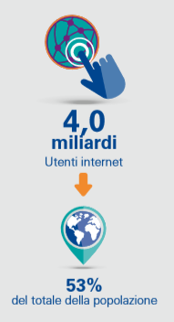
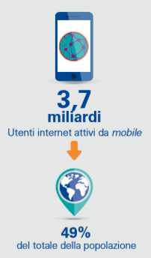
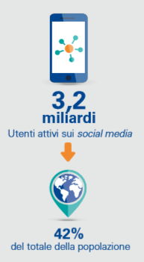
I numeri del digitale in Italia e nel mondo 1/4
Note sviluppo
In sincro con audio 4 si evidenzia il valore 53%
Immagini
https://www.freepik.com/free-photo/3d-background-with-globe-and-programming-code_1145948.htm#term=global digital&page=1&position=3
2
1
2
1,9 miliardi di siti web
5
6
3
4
7
Fenomeno in crescita che sta rivoluzionando il modo di vivere e di comunicare delle persone.
Notes:
AUDIO
In rete sono presenti oggi
più di 1,9 miliardi di siti web,
4 miliardi di utenti nel mondo hanno accesso a internet,
più del 50% della popolazione globale.
Circa 3,7 miliardi di persone navigano in internet tramite dispositivi mobili
e circa 3,2 miliardi sono utenti attivi dei social network.
Numeri in costante crescita che disegnano le dimensioni di un fenomeno che sta rivoluzionando il modo di vivere e di comunicare delle persone.

Slide 4
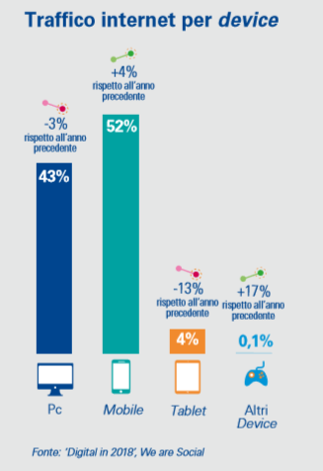



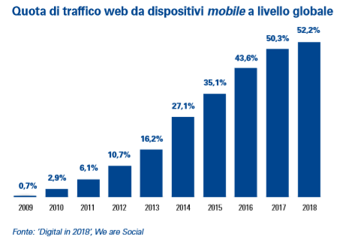



I numeri del digitale in Italia e nel mondo 2/4
Note sviluppo
In sincro con audio 5 escono i tre loghi uno alla volta. In sincro con audio 6 si evidenzia il logo di Facebbok.
In sincro con audio 9 si evidenziano le due percentuali cerchiate.
3
1
Ogni secondo nel mondo:
2-4
vengono inviate circa 2,7 miliardi di email;
8
si effettuano 68 mila ricerche su Google;
vengono visualizzati più di 74 mila video su YouTube.
5
7
9
6
9
Notes:
AUDIO
Ogni secondo nel mondo
vengono inviate circa 2,7 miliardi di email,
si effettuano 68 mila ricerche su Google
e vengono visualizzati più di 74 mila video su YouTube.
Google, Facebook e YouTube sono i siti più visitati dagli utenti di internet
e 2,3 miliardi di persone sono utenti attivi di un account Facebook.
Una quota sempre più consistente del traffico web è generata attraverso dispositivi mobili,
che sono diventati il canale principale di fruizione del web:
se nel 2009 la quota di traffico generata da dispositivi mobili era pari allo 0,7%, nel 2018 si attesta al 52,2%.

Slide 5


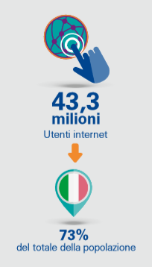
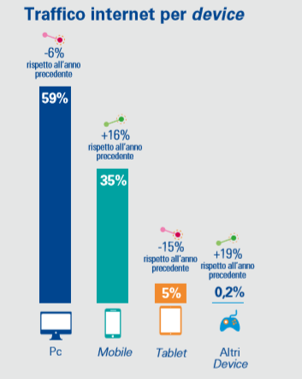
I numeri del digitale in Italia e nel mondo 3/4
Note sviluppo
In sincro con audio 3 si evidenzia il valore 73%.
In sincro con audio 8 si evidenzia il valore 35%
Immagini
4
1
In Italia gli utenti internet sono in costante aumento
4-6
88%:
accesso quotidiano per motivi personali
Tempo medio speso:
6 h 8 min
Tempo medio da mobile:
2 h 20 min
7
2
8
3
9
L’Italia sconta un certo ritardo in termini di diffusione internet, velocità di connessione su rete fissa e utilizzo di e-commerce.
Notes:
AUDIO
In Italia gli utenti internet sono in costante aumento
e hanno raggiunto i 43 milioni nel 2018,
con una penetrazione sul totale della popolazione del 73%.
Di questi, l’88% accede a internet tutti i giorni per motivi personali,
spendendo in media 6 ore e 8 minuti ogni giorno per navigare in internet,
di cui 2 ore e 20 minuti da dispositivo mobile.
Solo il 35% della navigazione in rete in Italia avviene da mobile,
una quota ancora nettamente al di sotto della media globale (pari al 52%).
I numeri sono in costante crescita, ma l’Italia sconta ancora un certo ritardo in termini di diffusione di internet, di velocità della connessione su rete fissa, di utilizzo dell’e-commerce, nonostante sia tra i primi paesi per penetrazione del mobile nella popolazione.

Slide 6
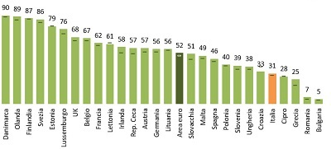






I numeri del digitale in Italia e nel mondo 4/4
Note sviluppo
In sincro con audio 6-10 escono uno alla volta icona+testo per ciascuna delle 5 voci
Immagine
https://www.freepik.com/free-photo/online-banking-internet-finance-e-commerce_2792082.htm#term=e commerce&page=1&position=14
5
1
Individui che hanno utilizzato l’Internet Banking
4
3
2
Dati in percentuale della popolazione relativi al 2017 – Eurostat
1
5
Attitudine al digitale in Italia (% di popolazione)
6-10
6
Preferisce effettuare operazioni in modalità digitale
Cancella i cookies per proteggere la propria privacy
Crede che le nuove tecnologie offrano più opportunità che rischi
Crede che la privacy e la protezione dei dati siano molto importanti
Usa un tool per bloccare le pubblicità sulle pagine web
Notes:
AUDIO
Anche sul fronte dell’utilizzo della rete per fruire dei servizi bancari il nostro Paese è ancora abbastanza arretrato.
L’Italia, infatti, ha un indice di penetrazione dell’internet banking e del mobile banking nettamente inferiore alla media globale.
Secondo dati Eurostat, solo il 31% della popolazione italiana utilizza il web per accedere alla propria banca, un dato ben al di sotto della media europea del 51%,
e molto limitato se confrontato con esempi virtuosi come i paesi del Nord Europa (dove si raggiungono percentuali prossime al 90%).
L’attitudine al digitale in Italia dimostra un trend positivo ma evidenzia anche alcuni timori.
Il 53% della popolazione crede che le nuove tecnologie offrano più opportunità che rischi,
Il 54% preferisce effettuare operazioni in modalità digitale, se possibile,
Il 91% reputa molto importanti la privacy e la protezione dei dati
E il 47% cancella i cookies dalla memoria per proteggersi,
Infine, il 35% usa appositi tool per bloccare le pubblicità che compaiono sui siti web.

Slide 7






La rivoluzione digitale nel sistema bancario
Note sviluppo
Immagini
https://www.freepik.com/free-photo/businessman-holding-a-tablet-with-a-virtual-application_953759.htm#term=technology&page=1&position=17
6
1
Il settore bancario non è immune dalla propria ‘rivoluzione digitale’.
4
5
Intelligenza Artificiale
Machine Learning
2
Nuovi meccanismi di contatto con la clientela
7
Internet of Things
4
Blockchain
6
3
Ridefiniscono confini e natura dei servizi finanziari
Servizi innovativi
8
9
Operatori extra-bancari
10
13
1
Digital champion
Entrano nell’arena competitiva
Google
Amazon
Facebook
Apple
PayPal…
11
14
Fintech
Servizi di pagamento
12
Sfida: rimanere competitivi in un contesto in rapida evoluzione
15
Fai clic sull'info point per approfondire l’argomento
Notes:
AUDIO
Il settore bancario non è immune dalla propria ‘rivoluzione digitale’.
Le tecnologie hanno consentito la diffusione di nuovi meccanismi di contatto con la clientela
e l’offerta si è arricchita con servizi innovativi.
Intelligenza Artificiale,
Machine Learning,
Blockchain
e Internet of Things
stanno ridefinendo i confini e la natura stessa dei servizi finanziari.
La rivoluzione tecnologica ha, inoltre, permesso ad operatori extra-bancari,
come i digital champion
(Google, Amazon, Facebook, Apple, PayPal, ecc.)
e le fintech,
di fare il proprio ingresso nell’arena competitiva del settore,
in particolare nel business dei servizi di pagamento.
Rimanere competitivi in un contesto in così rapida evoluzione è una sfida che gli operatori del settore dovranno affrontare, adattando i propri modelli di business ai cambiamenti in atto.
POPUP
Le principali innovazioni digitali nel settore dei Financial Services
Phone Banking
Social Media Analytics
Wearable Technology
Contextual Banking
Blosckchain Tecnology
NFC & Biometric Technologies
Cloud
Personal Finance Management
Digital Wallets
P2P Funding Digital Platforms

Slide 8






Il campione 1/2
Immagine
https://www.freepik.com/free-photo/large-corporate-business-presentation_2760669.htm#term=interview&page=1&position=18
7
1
Indagine demoscopica svolta da KPMG con la collaborazione di Doxa
2
Analisi dell’evoluzione del rapporto tra banche e clienti
Sviluppo dei canali digitali
2
2
3
5
4
Cogliere abitudini e preferenze della clientela bancaria
1
12
Survey (2017)
5
7
6
1.080 individui
Popolazione italiana bancarizzata
Famiglie
Notes:
AUDIO
La terza edizione dell’indagine demoscopica svolta da KPMG con la collaborazione di Doxa,
ha lo scopo di analizzare l’evoluzione del rapporto tra banche e clienti
in connessione con lo sviluppo dei canali digitali (web, mobile e social),
per cogliere le abitudini di utilizzo e le preferenze della clientela bancaria.
La survey, condotta nel 2017, ha coinvolto un campione di 1.080 individui,
rappresentativo della popolazione italiana bancarizzata
e focalizzato sul segmento ‘famiglie’.

Slide 9

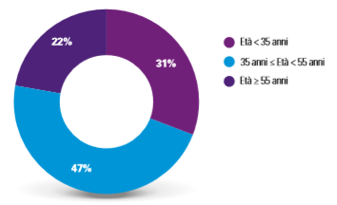
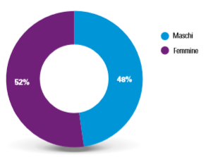
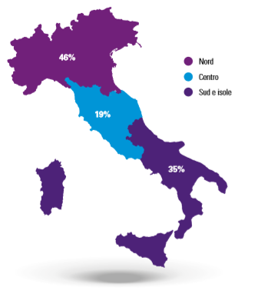
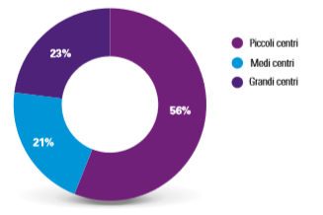
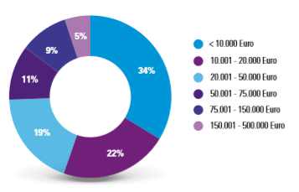
Il campione 2/2
Note sviluppo
In sincro con audio 13 i valori da 9% a 22%
Immagini
https://www.freepik.com/free-photo/business-report-graphs-and-charts-business-reports-and-pile-of-documents-business-concept_1275494.htm#term=report&page=1&position=0
Se non si leggono i testi, delle legende, riportiamoli noi
8
1
3
5
4
2
6
14
12
7
11
8
9
10
13
Fonte: elaborazione KPMG su dati Doxa basati sulle risposte fornite dal campione
Notes:
AUDIO
Il campione è composto per il 31% da individui con un’età inferiore ai 35 anni,
per il 47% con età compresa tra i 35 e i 55 anni
e per il 22% da persone con più di 55 anni,
ed è rappresentato per il 48% da uomini
e per il 52% da donne.
Il 46% degli intervistati risiede nel Nord Italia,
il 19% al Centro
e il 35% nel Sud Italia.
Il 56% del campione vive in piccoli centri,
il 21% in città di medie dimensioni
e il 23% in grandi città.
I rispondenti appartengono prevalentemente alla fascia di clientela mass market. Il 34% del campione detiene una ricchezza finanziaria inferiore a 10.000 Euro,
circa l’86% dei rispondenti al di sotto di 75.000 Euro
e il 5% ha una ricchezza finanziaria compresa tra 150 e 500 mila Euro.

Slide 10
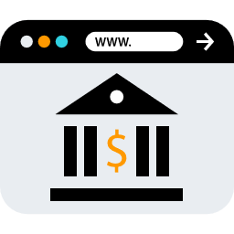






I risultati della survey 1/2
Note sviluppo
Immagini
https://www.freepik.com/free-photo/hands-with-laptop-and-virtual-world-map_979060.htm#term=internet banking&page=1&position=0
9
Percentuali di crescita rispetto al 2017
56% Web
55% Filiale
1
6
7
2
3
1
63% → +4%
98% → +2%
45% → +3%
84% → +6%
4
5
8
Affidabilità e percezione di sicurezza del brand
9
Mobile, ATM e totem preferiti dai giovani
10
Disponibilità di una filiale fisica per gestire le emergenze
Notes:
AUDIO
I risultati della survey evidenziano una generale crescita rispetto al 2017:
Cresce del 4% il numero di clienti multibancarizzati,
Aumenta del 3% la quota di clienti sia di banca tradizionale, sia online,
L’Utilizzo dell’internet banking sale del 2%,
Mentre l’Utilizzo mobile banking cresce del 6%.
Il web sorpassa la filiale nelle preferenze dei clienti,
rappresentando il canale principale per l’acquisto e la gestione di prodotti e servizi finanziari.
Affidabilità e percezione di sicurezza del brand sono i driver primari di scelta della banca principale.
Mentre Mobile, sportello ATM e totem sono preferiti dalla popolazione più giovane.
Inoltre, la disponibilità di una filiale fisica per gestire le ‘emergenze’ può convincere un cliente di banca tradizionale a passare a una banca online.

Slide 11


I risultati della survey 2/2
Immagine
https://www.freepik.com/free-photo/cropped-image-of-woman-inputting-card-information-and-key-on-phone-or-laptop-while-shopping-online_1202191.htm#term=internet banking&page=1&position=40
10
LA PSD2 E L’INGRESSO DI NUOVI OPERATORI NEL MERCATO
1
3
74%
Clienti disposti ad attivare servizi bancari di base erogati da operatori tecnologici
2
4
Usufruire di servizi finanziari offerti da operatori non bancari è più semplice
Descrizione Scenario 01
….
5
6
68%
Clienti disposti a fornire dati personali ad operatori tecnologici in cambio di un vantaggio
7
8
25%
Clienti che si ritengono molto informati sulle novità normative
1
Notes:
AUDIO
Con riferimento agli ambiti della direttiva europea Payment Services Directive 2 e all’ingresso di nuovi operatori nel mercato,
Il 74% dei Clienti prenderebbe in considerazione
l’attivazione di servizi bancari di base erogati da operatori tecnologici,
Mentre La motivazione principale della scelta di usufruire di servizi finanziari offerti da operatori non bancari, è la semplificazione.
Il 68% dei Clienti è disposto a consentire
l’accesso ai propri dati personali ad operatori tecnologici in cambio di un vantaggio economico,
E il 25% dei Clienti si ritiene molto
informato riguardo alle novità normative del settore bancario.

Slide 12


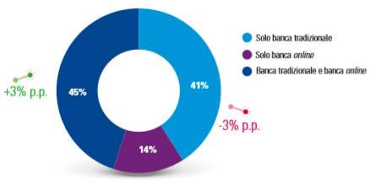
Banca di appartenenza e multibancarizzazione 1/3
Note sviluppo
Immagini
https://www.freepik.com/free-photo/hands-holding-a-credit-card-using-laptop-computer-and-mobile-phone-for-online-shopping_1254914.htm#term=banking&page=1&position=32
11
La banca tradizionale rimane un punto di riferimento
1
2
2
Le banche online stanno guadagnando quote di mercato
Descrizione Scenario 02
….
86%
6
Cliente di almeno una banca tradizionale
59%
7
Cliente di almeno una banca online
3
41%
8
Cliente esclusivo di banca tradizionale
4
5
14%
9
Cliente esclusivo di banca online
Fonte: elaborazione KPMG su dati Doxa basati sulle risposte fornite dal campione
Notes:
AUDIO
La banca tradizionale rimane un punto di riferimento importante per la popolazione italiana,
nonostante le banche online stiano progressivamente guadagnando quote di mercato.
L’ultima rilevazione mostra, infatti, il sorpasso dei clienti multibancarizzati ibridi (sia di banca tradizionale, sia di banca online), che crescono di 3 punti percentuali,
rispetto ai clienti esclusivi di banca tradizionale, che invece si riducono rispetto alle evidenze emerse lo scorso anno.
Rimane sostanzialmente stabile e minoritaria la quota di popolazione italiana che sceglie solo una banca online.
Nel complesso, l’86% dei rispondenti è cliente di almeno una banca tradizionale,
mentre circa il 59% è cliente di almeno una banca online.
Il 41% degli intervistati è cliente esclusivo di banca tradizionale
e il 14% è cliente solo di banca online.

Slide 13
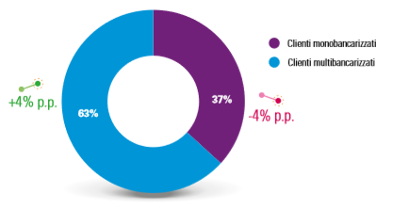
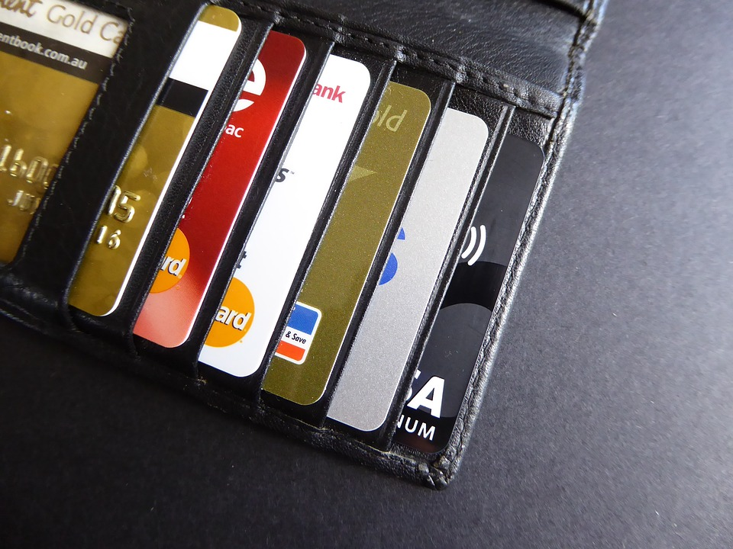



Banca di appartenenza e multibancarizzazione 2/3
Note sviluppo
Immagine
https://pixabay.com/it/carta-di-credito-carta-portafoglio-1104960/
Se non si leggono i testi, delle legende, riportiamoli noi
12
1
2
1
3
4
80%
Clienti di sola banca online: monobancarizzati
Il livello di multibancarizzazione cresce all’aumentare della ricchezza finanziaria
5
6
6
7
8
> € 75.000 → → 79%
9
10
< € 75.000 → → 61%
Notes:
AUDIO
Il 63% del campione intervistato è cliente di più banche contemporaneamente, in aumento di 4 punti percentuali rispetto allo scorso anno,
mentre il 37% è cliente esclusivo di una sola banca.
I clienti di sola banca online sono in prevalenza monobancarizzati:
circa l’80% dei rispondenti ha rapporti con un’unica banca, una percentuale più che doppia rispetto al campione nel complesso.
Il livello di multibancarizzazione cresce all’aumentare della ricchezza finanziaria posseduta:
per livelli di ricchezza finanziaria superiore ai 75.000 Euro
il livello di multibancarizzazione
è pari al 79%,
Per livelli di ricchezza inferiore
Il livello scende di 18 punti percentuali.

Slide 14


Banca di appartenenza e multibancarizzazione 3/3
Immagine
https://www.freepik.com/free-photo/corporate-businessmen-shaking-hands_2999230.htm#term=hand shake&page=1&position=7
13
1
2/3 considera la banca tradizionale come banca principale
33% utilizza in prevalenza la banca online
2
3
La scelta della banca principale
Descrizione Scenario 01
….
Affidabilità e percezione di sicurezza del brand
4
5
Offerta
3
7
6
Prossimità territoriale
Disponibilità di contatto
1
Notes:
AUDIO
Circa due rispondenti su tre considerano la banca tradizionale come banca principale,
mentre il 33% utilizza prevalentemente la banca online.
Le motivazioni che hanno spinto i clienti a scegliere una banca come controparte principale sono in primo luogo
l’affidabilità e la percezione di sicurezza del brand.
A seguire i rispondenti hanno indicato l’offerta di prodotti e servizi,
la disponibilità di canali di contatto remoti o digitali
e la prossimità territoriale delle filiali della banca.

Slide 15
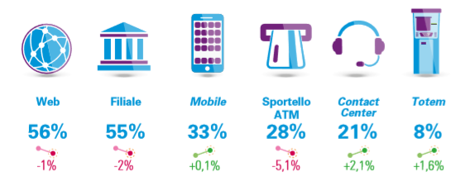
La scelta dei canali
Note sviluppo
Ogni elemento entra singolarmente
Gli attacchi informatici nella storia
14
Canali per l’acquisto e la gestione di prodotti
e servizi bancari e/o finanziari
1
4
4
4
2
2
4
5
5
3
3
8
7
6
9
9
11
35>54
Over 55
18>34
12
10
ADULTI → filiale
GIOVANI → totem e mobile
Notes:
AUDIO
Per l’acquisto e la gestione di prodotti e servizi bancari e/o finanziari,
Internet e la filiale rimangono i canali più importanti,
indicati rispettivamente dal 56% e dal 55% del campione intervistato.
Gli altri punti di contatto seguono a grande distanza:
con percentuali più contenute i rispondenti hanno indicato il mobile e gli sportelli ATM.
Rispetto alla rilevazione dello scorso anno diminuiscono le preferenze nei confronti dello sportello ATM
della filiale
e del web,
mentre aumenta la quota di chi ha indicato il contact center e il totem come canale preferenziale per l’acquisto e la gestione dei prodotti/servizi finanziari.
La filiale viene preferita dalla fascia di popolazione over 55,
mentre il web è il canale favorito dalla clientela compresa tra i 35 e i 54 anni.
Mobile, sportello ATM e totem ottengono invece una preferenza maggiore da parte della popolazione più giovane, compresa tra i 18 e i 34 anni.
In sintesi, se da un lato la popolazione più adulta mantiene abitudini di utilizzo più tradizionali, continuando a preferire la filiale come punto di contatto con la propria banca,
i giovani stanno progressivamente sostituendo l’attività allo sportello con l’impiego dei totem e in molti casi utilizzano il mobile al posto del canale web.

Slide 16

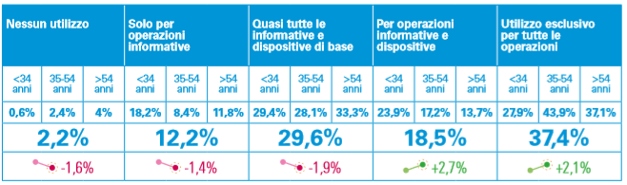
Internet e mobile banking 1/3
Note sviluppo
In sincro con audio 1 esce titolino e tabella
Immagini
https://www.freepik.com/free-photo/e-banking-payment-financial-connection-laptop_2910912.htm#term=online banking&page=1&position=24
15
1
Utilizzo dei servizi di internet banking da pc
4
9
7
6
3
2
+
Utilizzo del canale Internet
5
+
Operazioni informative e dispositive
7
-
Operazioni informative e dispositive di base
8
-
Nessun utilizzo
Notes:
AUDIO
Per quanto riguarda i servizi di internet banking
i clienti bancari stanno progressivamente incrementando l’utilizzo del canale internet,
con il 37,4% degli intervistati che ne fa un uso esclusivo per tutte le operazioni, un valore in crescita di 2,1 punti percentuali rispetto alla rilevazione dell’anno precedente.
La fascia di popolazione per cui è più diffuso l’utilizzo esclusivo del web è quella compresa tra i 35 e i 54 anni, con un’incidenza del 44%.
Parallelamente aumenta la quota di rispondenti che utilizza l’internet banking da pc, sia per le operazioni informative, sia per quelle dispositive,
pari al 18,5%,
mentre si riduce la percentuale di popolazione che utilizza questo canale solo per effettuare le operazioni più semplici.
Da sottolineare che solo il 2,2% degli intervistati dichiara di non utilizzare mai l’internet banking,
un valore in costante calo rispetto alle rilevazioni precedenti e prossima allo zero per la fascia di età compresa tra i 18 e i 34 anni.

Slide 17
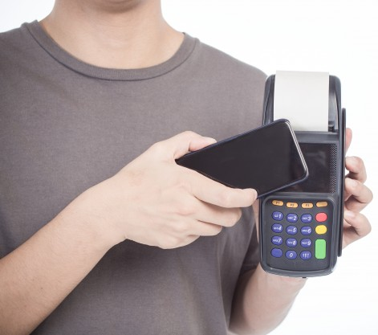
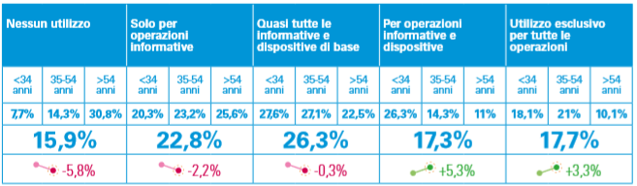
Internet e mobile banking 2/3
Note sviluppo
In sincro con audio 1 esce titolino e tabella
Immagini
https://www.freepik.com/free-photo/people-female-bank-cell-coffee_1108399.htm#term=mobile banking&page=4&position=12
16
1
Utilizzo dei servizi di internet banking da mobile
1
8
6
4
3
2
+
Utilizzo esclusivo per tutte le operazioni
4
+
Operazioni informative e dispositive
5
-
Nessun utilizzo
7
Profonde differenze per fascia di età
Notes:
AUDIO
Il mobile si conferma uno strumento in progressiva crescita:
il 17,7% dei rispondenti ne fa un utilizzo esclusivo per tutte le operazioni,
un valore in crescita di 3,3 punti percentuali rispetto allo scorso anno,
mentre il 17,3% lo utilizza per operazioni informative e dispositive.
Parallelamente risulta in netto calo la quota di intervistati che dichiarano di non utilizzare il mobile per alcun tipo di operazione,
una quota in calo per tutte le fasce di età prese in esame.
Se si analizzano le diverse fasce di età, emergono profonde differenze nell’utilizzo del canale mobile:
il 30,8% degli intervistati over 55 non utilizzano questo strumento per alcuna operazione, a fronte del 7,7% nella fascia under 35.

Slide 18

Note sviluppo
https://www.freepik.com/free-photo/businessman-making-presentation-with-his-colleagues-and-business-strategy-digital-layer-effect-at-the-office-as-concept_1202403.htm#term=graph&page=1&position=12
Internet e mobile banking 3/3
17
1
La filiale è necessaria per operazioni complesse
6
2
Sottoscrizione di un mutuo
44%
18 > 35
4
42,4%
Over 55
3
5
Risoluzione di eventuali problematiche
7
8
36,6%
Gestione dell’operatività straordinaria e complessa
36,3%
Consulenza per prodotti di investimento e/o finanziamenti
9
10
36,2%
Versamento di contanti e assegni
Riduzione per le operazioni gestionali/dispositive in filiale
28,4%
Prelievo di contanti per importi elevati
6,8%
Incremento degli intervistati che non ritengono necessaria la filiale
Notes:
AUDIO
La filiale rimane fondamentale per effettuare operazioni più complesse,
come la sottoscrizione di un mutuo
e la risoluzione di eventuali problematiche,
indicate rispettivamente dal 44% e
dal 42,4% dei rispondenti e in aumento rispetto alla rilevazione dello scorso anno.
La fascia di popolazione tra i 18 e i 34 anni ritiene necessaria la filiale soprattutto per la sottoscrizione di un mutuo,
mentre gli over 55 prevalentemente per risolvere problematiche particolari.
La filiale è ritenuta necessaria per la gestione dell’operatività straordinaria e complessa,
la consulenza per prodotti di investimento e/o finanziamenti
e per il versamento di contanti e assegni.
Prosegue il trend di riduzione per le operazioni gestionali/dispositive effettuate in filiale,
in particolare per il prelievo di contanti per importi elevati.
Si registra, inoltre, un incremento degli intervistati che non ritengono necessaria la filiale per alcun aspetto in particolare.

Slide 19
Funzionamento
SVG, al clic sulle domande si aprono i box di risposta.
L’esperto risponde
18
Quanto è cresciuta la quota di traffico web attraverso dispositivi mobili negli ultimi anni?
Quali sono le percentuali che rappresentano le attitudini al digitale degli italiani?
Qual è il ruolo della banca tradizionale?
Quali trend emergono dall’analisi dei dati sull’Internet e mobile banking?
Una quota sempre più consistente del traffico web è generata attraverso dispositivi mobili, che sono diventati il canale principale di fruizione del web: se nel 2009 la quota di traffico generata da dispositivi mobili era pari allo 0,7%, nel 2018 si attesta al 52,2%.
Il 91% degli intervistati crede che la privacy e la protezione dei dati siano molto importanti. Il 54% preferisce effettuare operazioni in modalità digitale, se possibile e il 53% crede che le nuove tecnologie offrano più opportunità che rischi.
La banca tradizionale viene ancora preferita per la gestione delle emergenze e per operazioni più complesse come la sottoscrizione di un mutuo. Inoltre, tra i clienti multibancarizzati, viene scelta come banca principale.
Prosegue il trend di riduzione per le operazioni gestionali/dispositive effettuate in filiale, in particolare per il prelievo di contanti per importi elevati. Si registra, inoltre, un incremento degli intervistati che non ritengono necessaria la filiale per alcun aspetto in particolare.
Notes:
AUDIO
Bene, vai a fare il punto con l’esperto. Clicca sulle domande e scopri le risposte.

Slide 20

Funzionamento
Test in svg, la risposta corretta è quella verde. Al clic su conferma si scopre il feedback (testo nelle note di questa slide)
Learning stop
19
Nella scelta dei canali, il web è il canale favorito dalla clientela
Over 55
Tra 18 e 34 anni
Tra i 35 e i 54 anni
Di ogni fascia di età
Conferma
Notes:
AUDIO
Ora fermati un secondo e prova a rispondere a questa domanda!
Feedback.
Esatto!/Non esatto! il web è il canale favorito dalla clientela compresa tra i 35 e i 54 anni.

